Slide 1
UNIDEV 소개에 앞서!!! / Before Start
3월 19일 (수) 18시까지
제가 UNIDEV에 전달을 해야 하기 때문에 얼른 절차가 끝나야합니다!
조금만 집중해주시고,
만약 가입을 원하신다면
웬만하면 오늘 안으로 폼 작성을 완료해주세요.
(폼 링크는 이따 나옵니다)
I have to pass HAJE Members list to the UNIDEV
Until 3/19 (Wed) 18:00,
So please pay attention and if you want to join UNIDEV,
please fill out the form TODAY.

Slide 4
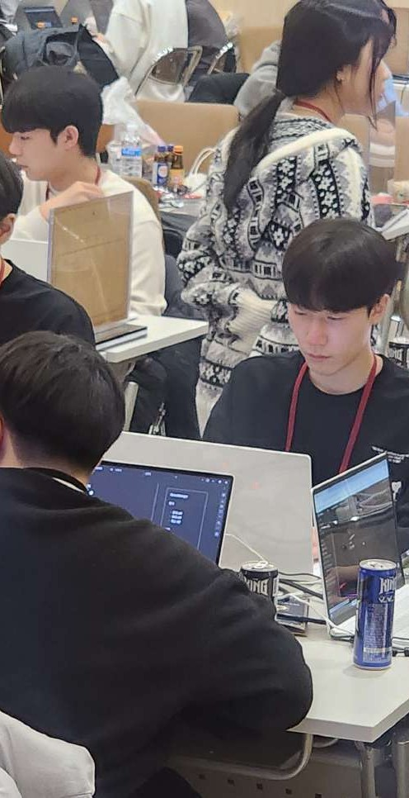
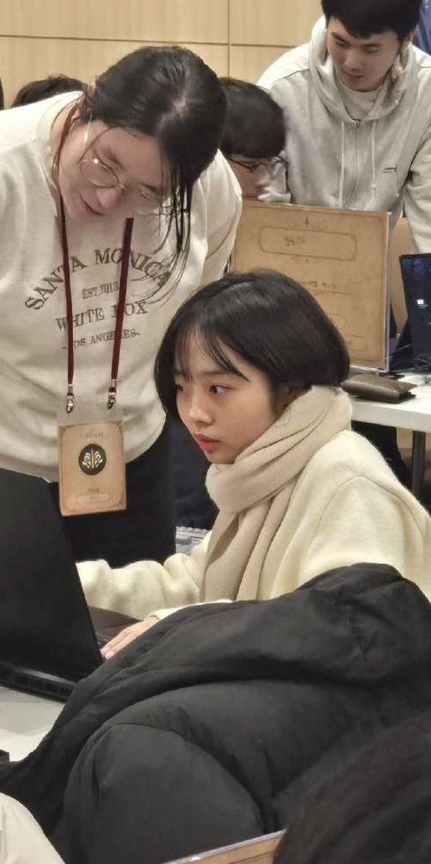

Slide 6
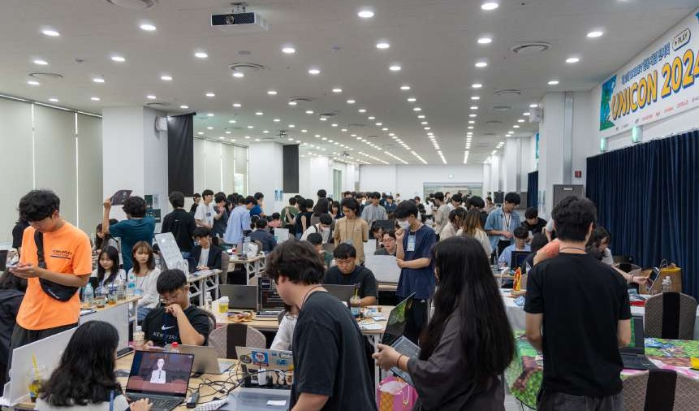
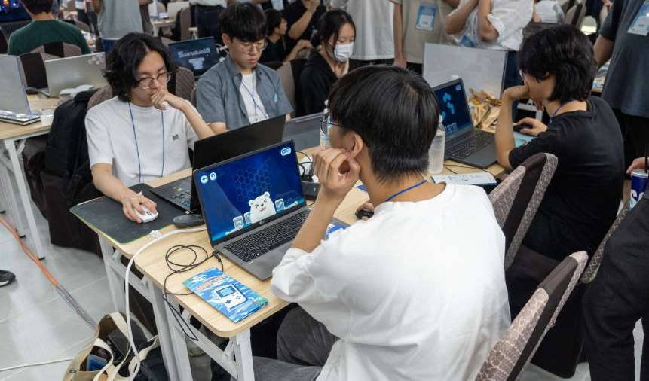
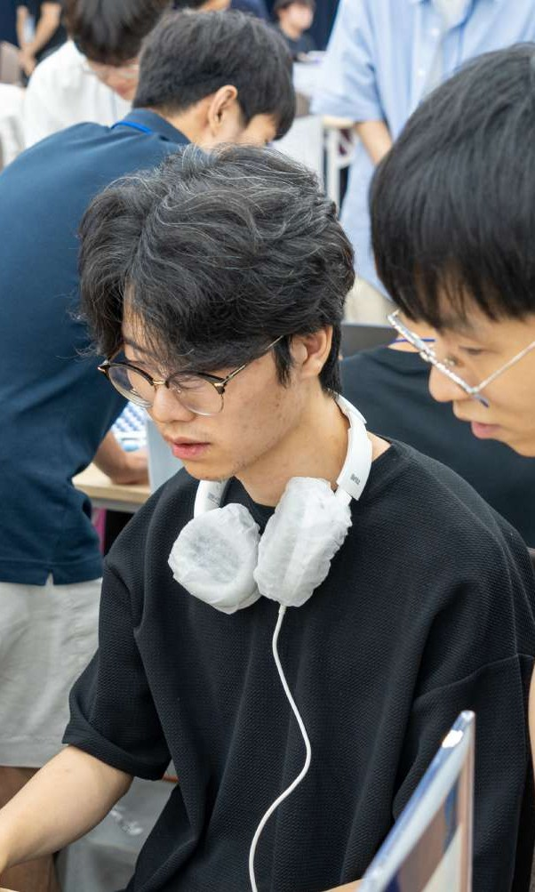
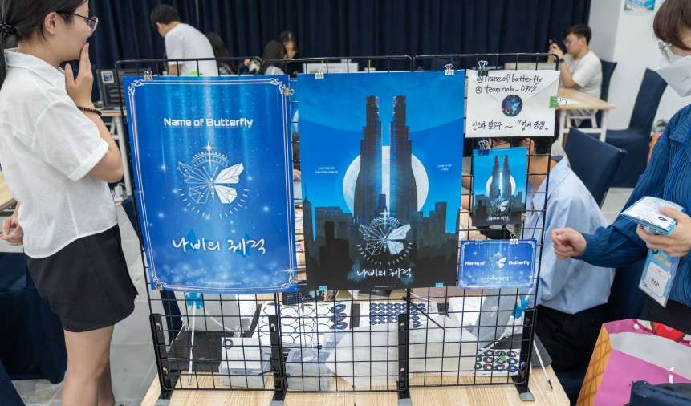
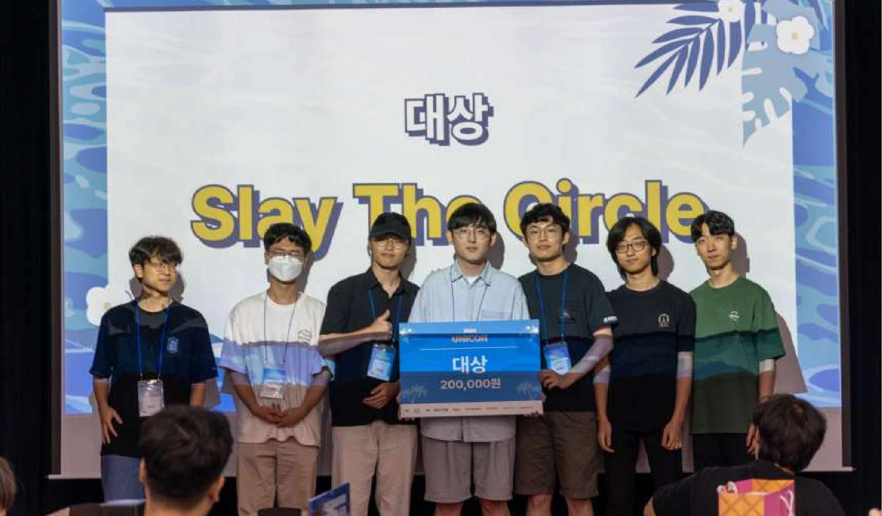

Slide 7
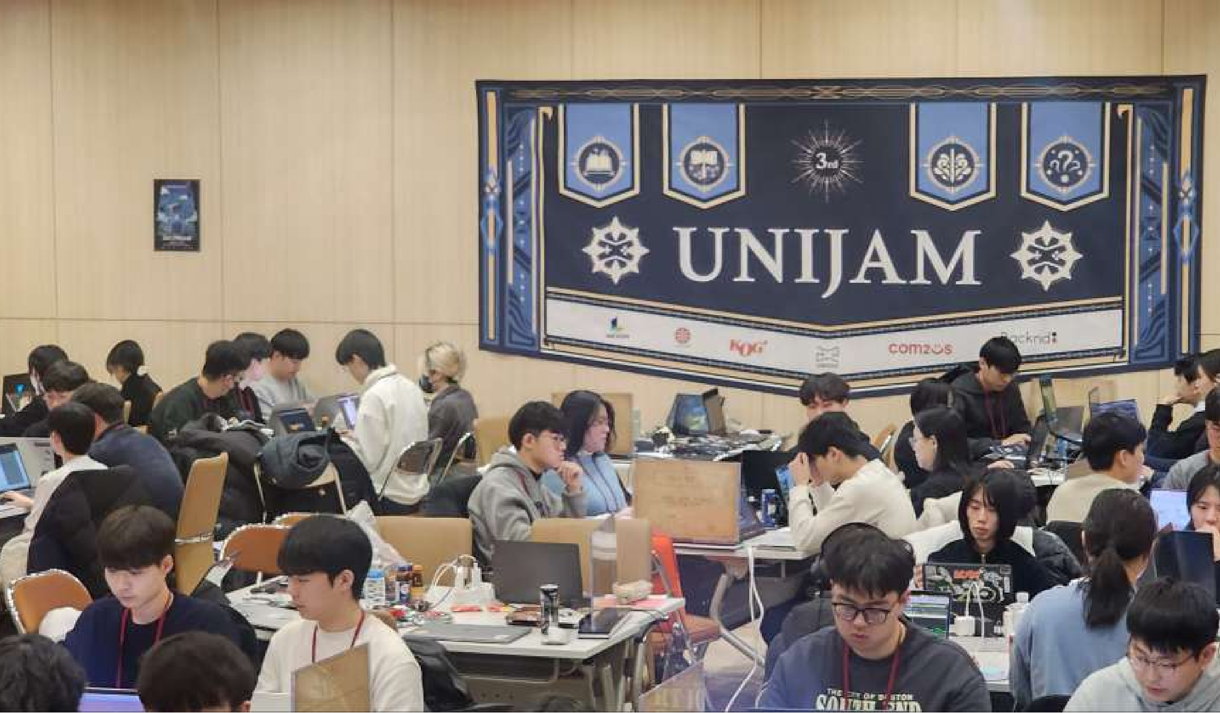
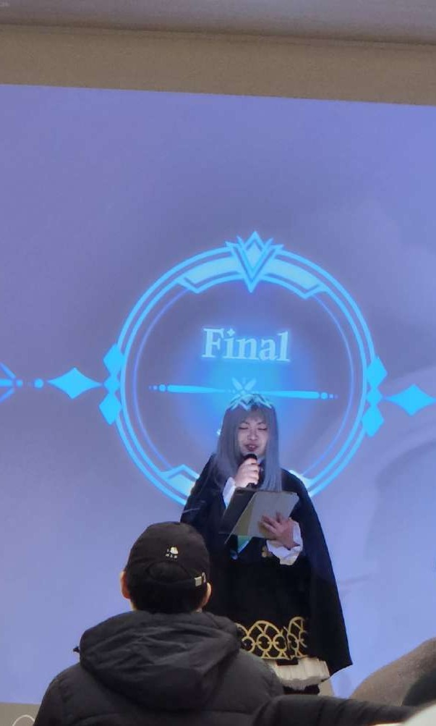
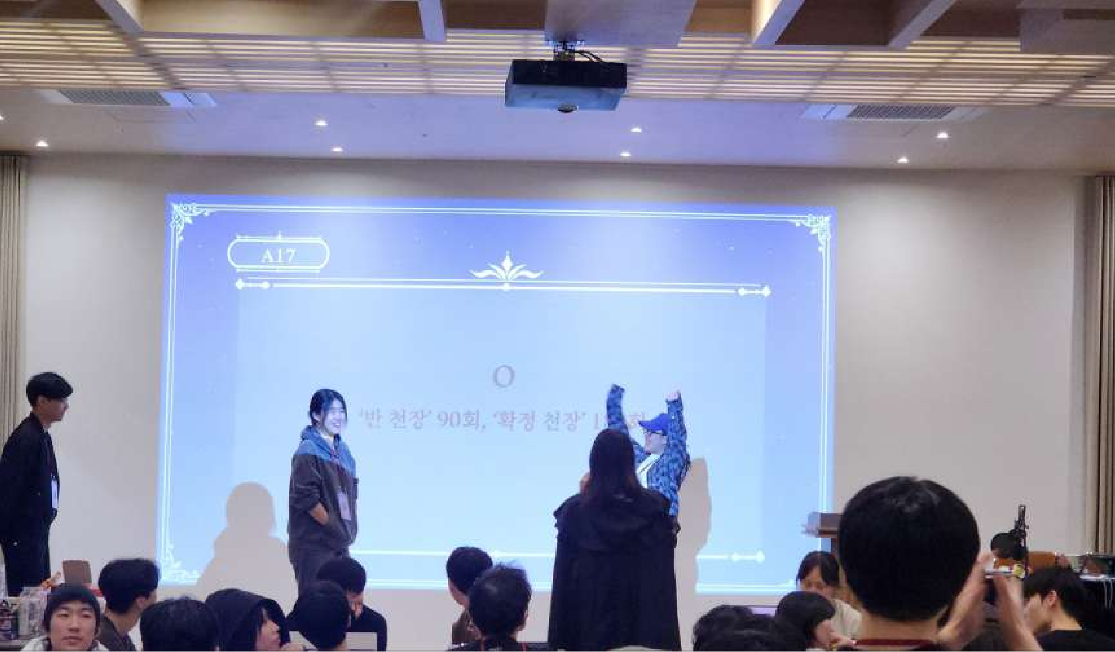
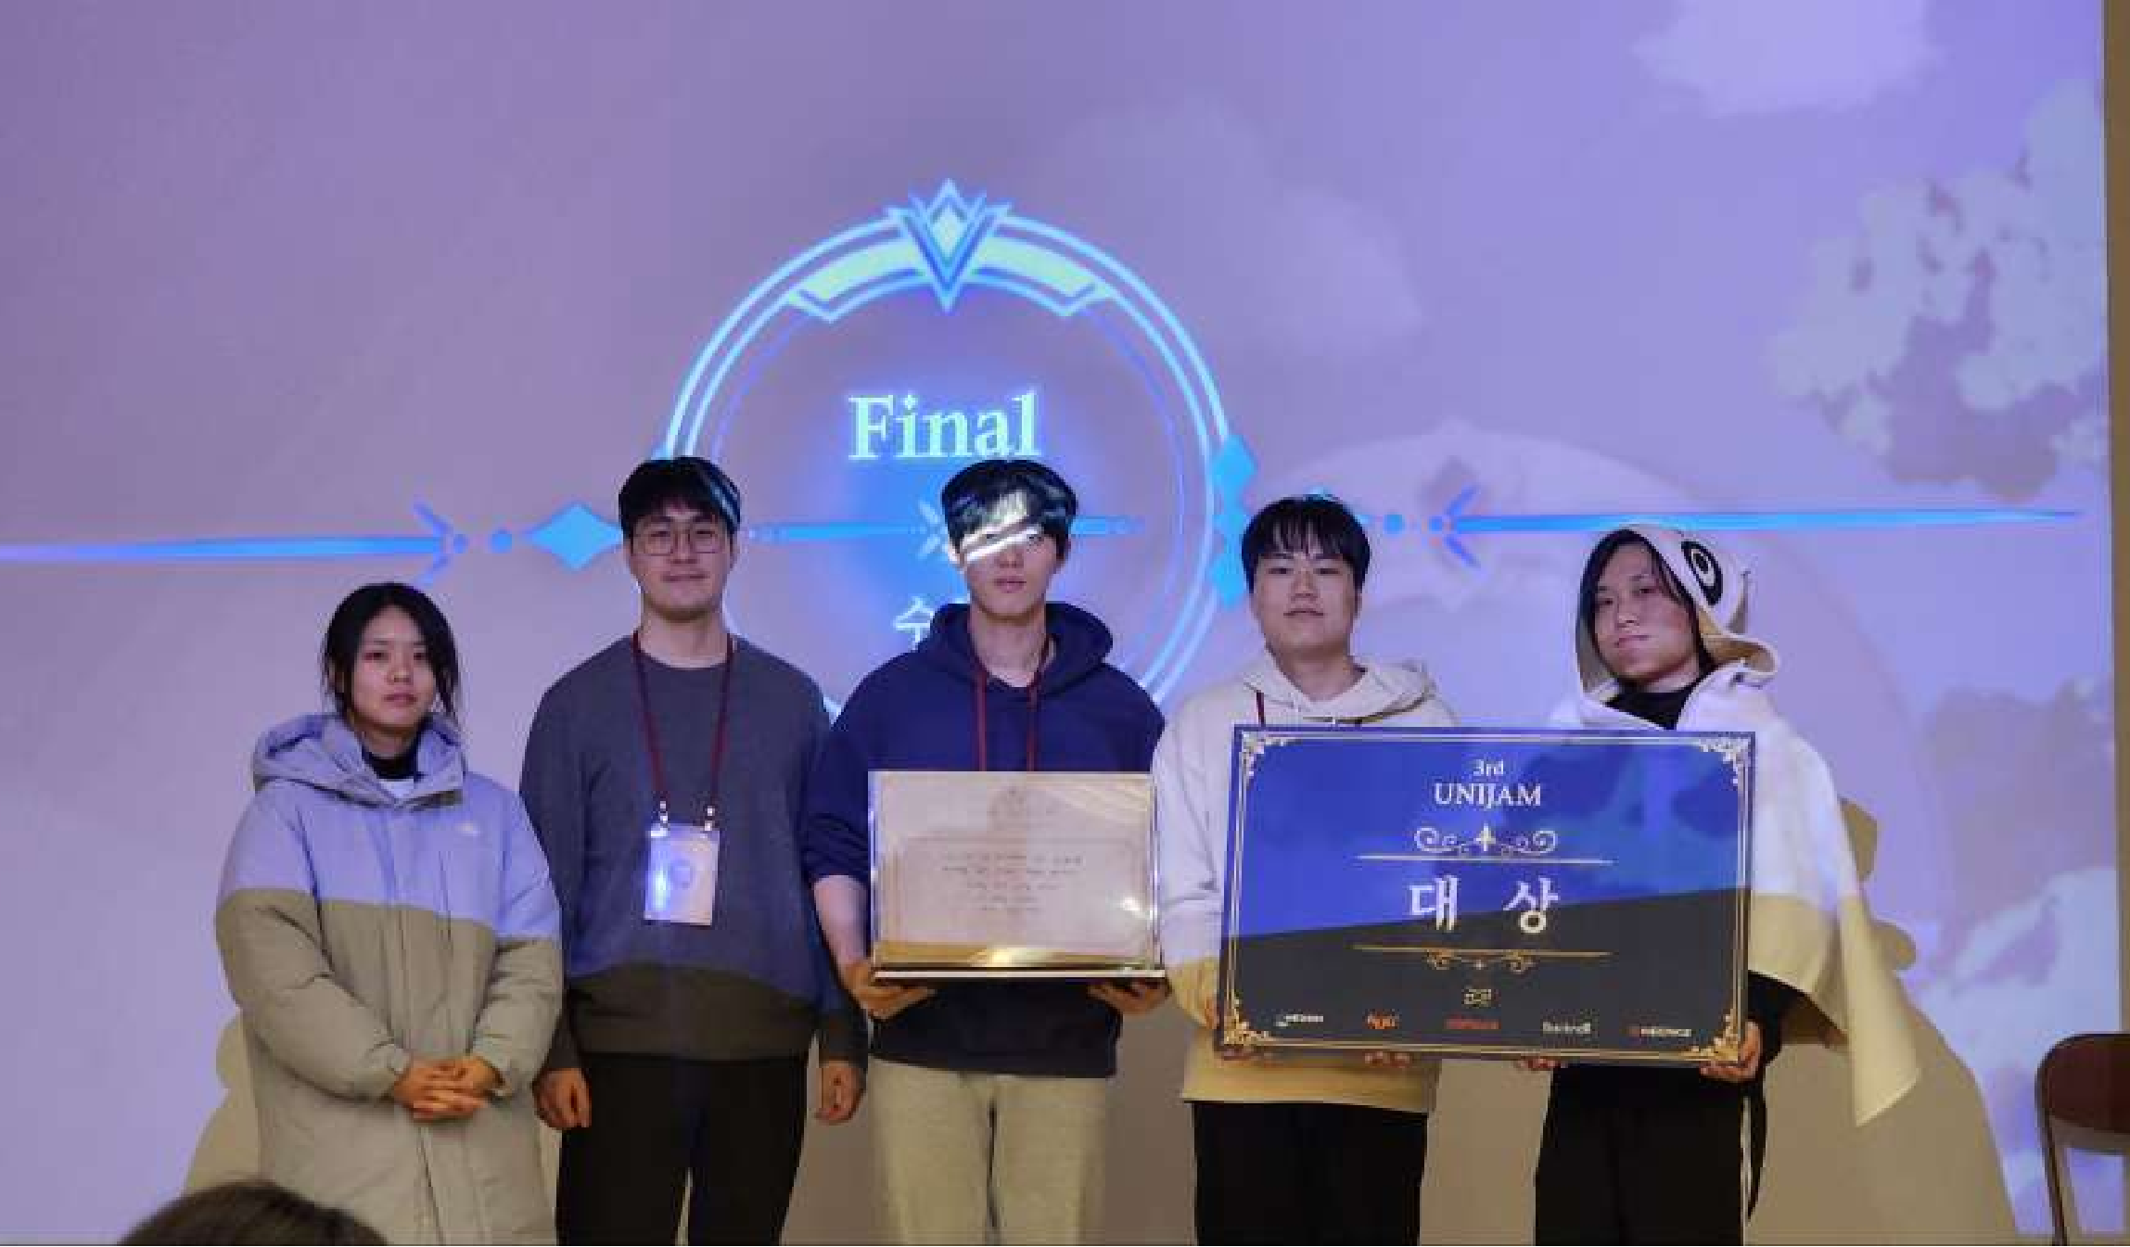

Slide 9
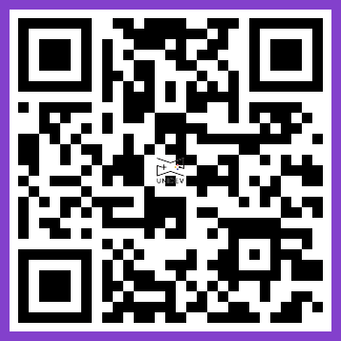

Slide 13
..여기까지가 UNIDEV쪽의 소개
결론 요약
- UNIDEV 가입 시 많은 활동을 할 수 있음
- 이 사람 행사 기획 중
- 본인이 개발중인 게임이 없더라도 행사 나가는 HAJE 게임들을 서포트 해주는 것도 중요하다고 봄
- UNICON에서 부스 둘러보고 게임 아이디어를 얻거나 다른 학교 학생들과 네트워킹 할 기회
를 5천원에 구매
(*대외 활동이므로 웬만하면 하는 편이 좋을..)
Profits
You can do a lot of activities when you sign up for UNIDEV
Even if you don't have the game you're developing,
you go to help HAJE games in the festival and it’s a BIG SUPPORT.
Opportunity to browse festival booths and get game ideas
or network with students from other universities at UNICON

Slide 14
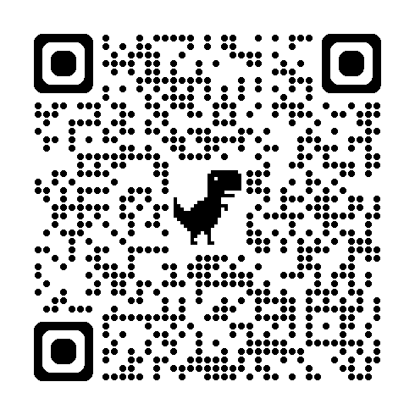
How I Join / 어떻게 들어가는가
Fill out the form! / 폼으로 등록 부탁드립니다
+ 회원비 5,000원 납부는

